Slide 1
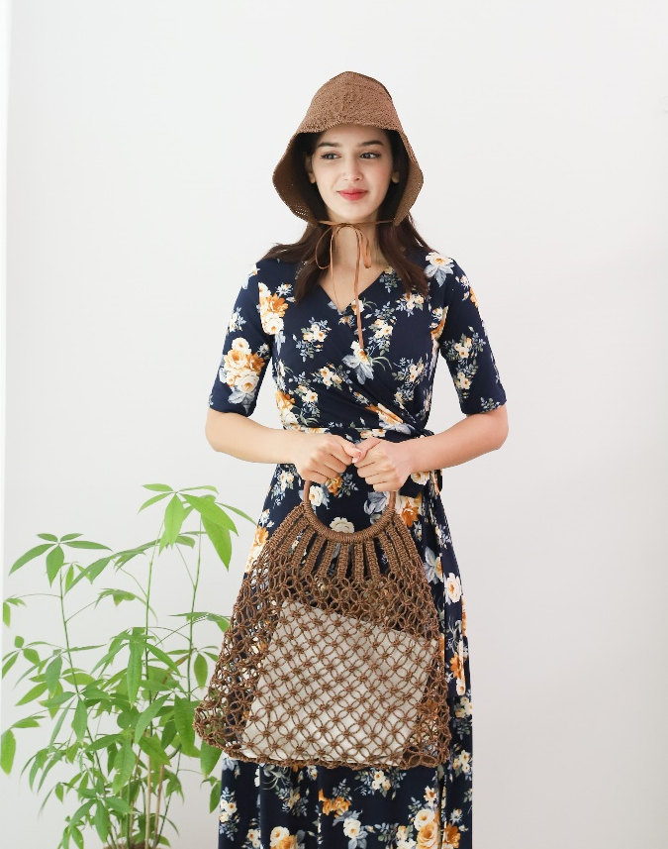
BOMNAL
데일리와 트랜디를 겸한 잡화 K-Brand

Slide 2
이미지를 넣어주세요
이미지를 넣어주세요
이미지를 넣어주세요
이미지를 넣어주세요
이미지를 넣어주세요
이미지를 넣어주세요

Slide 3
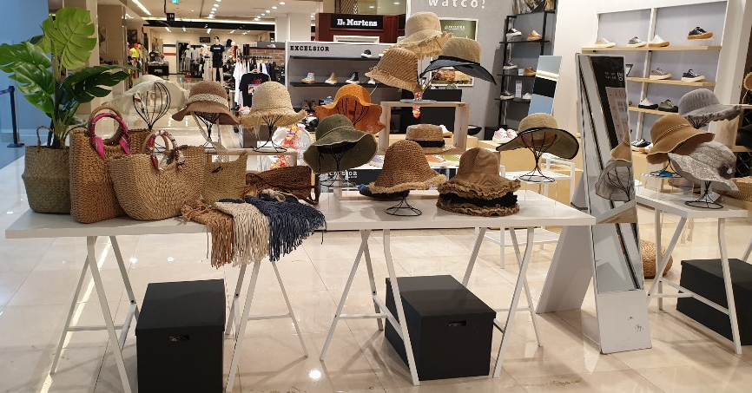
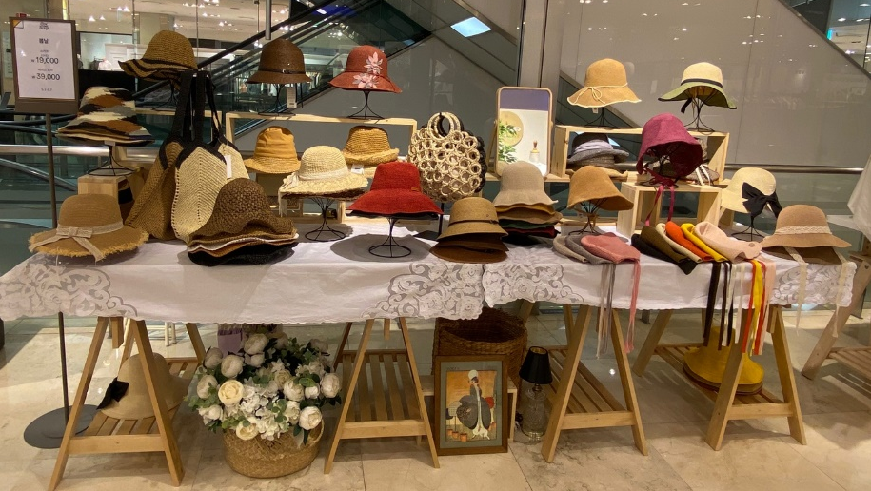
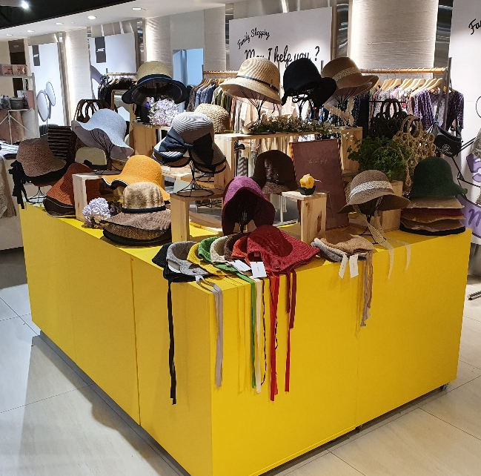
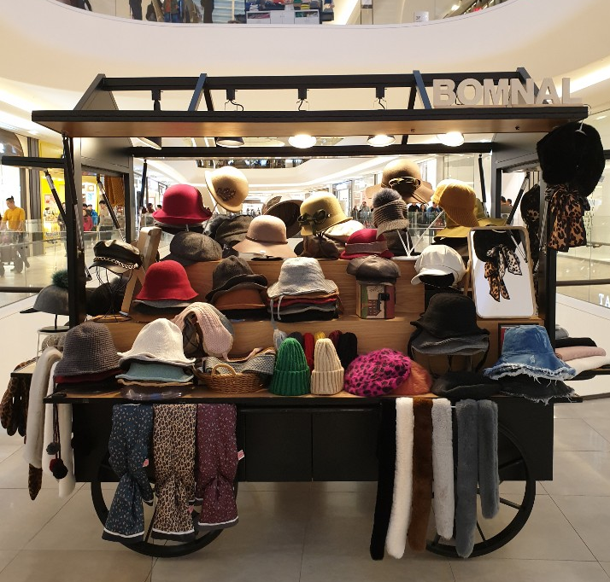
이미지를 넣어주세요
이미지를 넣어주세요
이미지를 넣어주세요
이미지를 넣어주세요
이미지를 넣어주세요

Slide 4
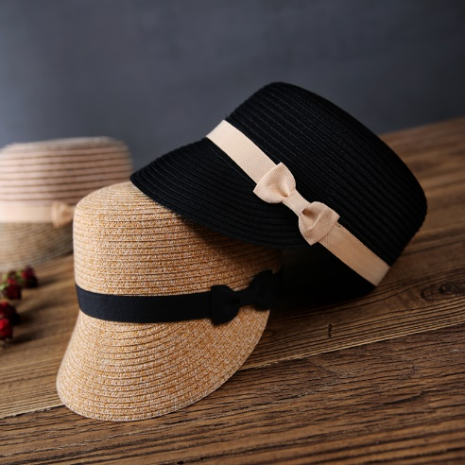
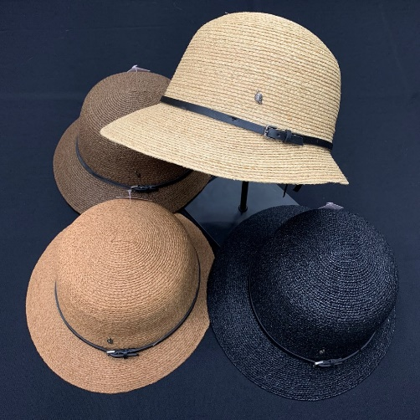
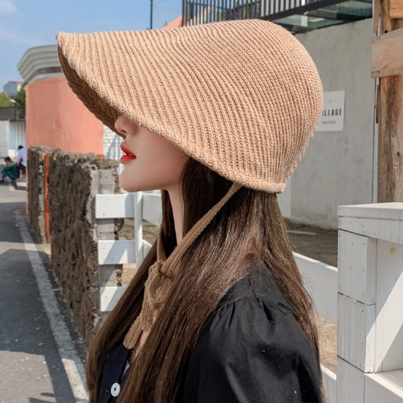
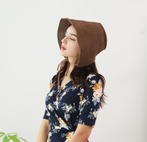
리본챙모자
왕골승마모자
레이스챙
각 \49,000
각 \49,000
각 \49,000
이미지를 넣어주세요
이미지를 넣어주세요
이미지를 넣어주세요
벨트라피아
보넷밀집모자
유모모자
각 \69,000
각 \39,000
각 \49,000
이미지를 넣어주세요
이미지를 넣어주세요
이미지를 넣어주세요

Slide 5
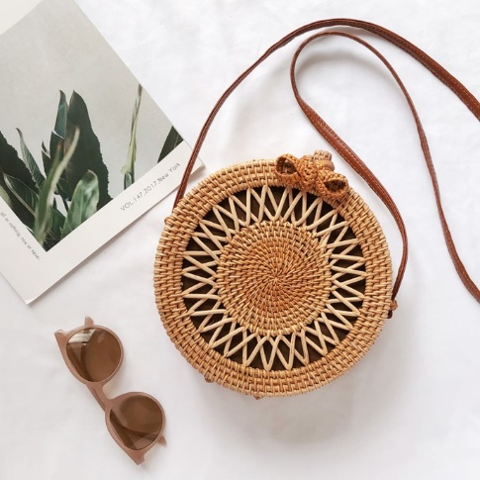
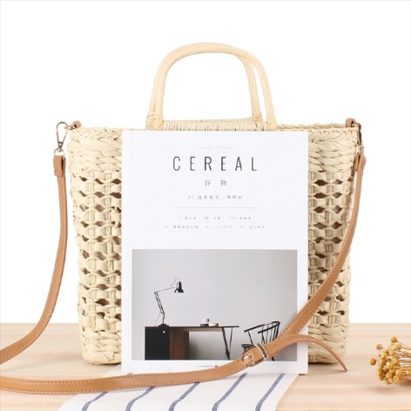
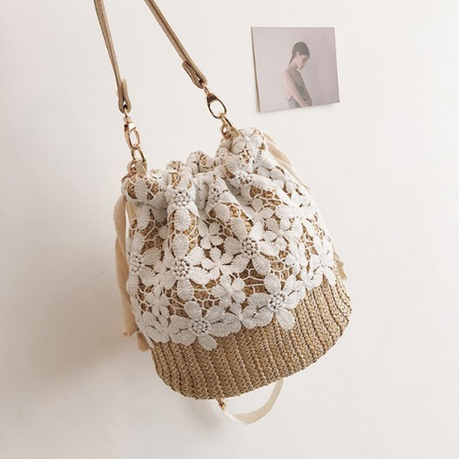
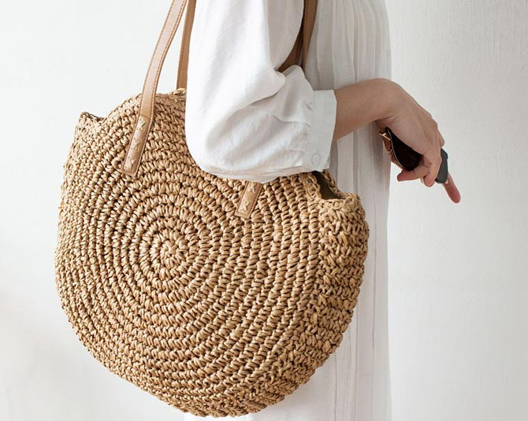
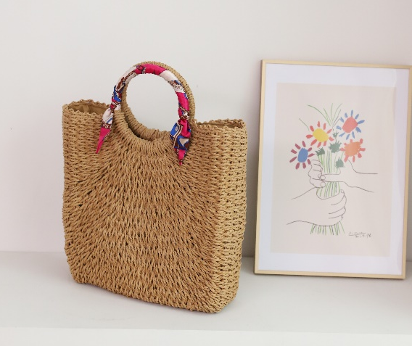
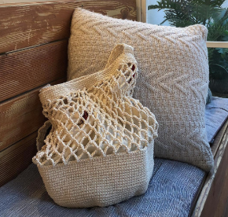
동글라탄백
라탄숄더백
라탄미니가방
각 \69,000
각 \49,000
각 \39,000
이미지를 넣어주세요
이미지를 넣어주세요
이미지를 넣어주세요
서클왕골가방
라탄사각백
니트가방
각 \119,000
각 \69,000
각 \59,000
이미지를 넣어주세요
이미지를 넣어주세요
이미지를 넣어주세요

Slide 6
이미지를 넣어주세요

Slide 7
롯데백화점 명동본점
현대백화점 목동점
신세계백화점 경기점
자체매대 3개
자체매대 2개
자체매대 2개
지하1층 행사장
본관 4층
7층 보이드
5/8~5/17
5/1~5/7
6/5~6/11
1000만원
500만원
300만원
100만원
70만원
40만원
내용을 기입해주세요
내용을 기입해주세요
내용을 기입해주세요
내용을 기입해주세요
내용을 기입해주세요
내용을 기입해주세요
내용을 기입해주세요
내용을 기입해주세요
내용을 기입해주세요
내용을 기입해주세요
내용을 기입해주세요
내용을 기입해주세요
내용을 기입해주세요
내용을 기입해주세요
내용을 기입해주세요
내용을 기입해주세요
내용을 기입해주세요
내용을 기입해주세요

